Slide 1

AVANCE DE COMPROMISOS

Slide 2
AVANCE COMPROMISOS
SE TIENEN EN VIGENCIA 3 COMPROMISOS
INFORMACIÓN ACTUAL Y CONTINUA.
CALL CENTER Y CITAS PREVIAS
ALIANZAS ESTRATEGICAS

Slide 3
AVANCE COMPROMISOS
SE ESTA TRABAJANDO CON GTIC EN UN SISTEMA DE BASE DE DATOS DE CONOCIMIENTO SOBRE EL CUAL SE CIMIENTE TODA LA INFORMACIÓN REQUERIDA POR LOS USUARIOS INTERNOS Y EXTERNOS DEL SIN
SE ESTA TRABAJANDO EN RENOVAR LA BIBLIOTECA VIRTUAL DEL SIN, DANDO MAYOR USO A LAS RS COMO FB, TW, YT Y OTROS PARA MANTER ACTUALIZADA Y VIGENTE LA INFORMACIÓN (WIKI SAC)
INFORMACIÓN ACTUAL Y CONTINUA
SE ESTA TRABAJANDO EN EL DESARROLLO DE COMUNIDADES VIRTUALES CON EL OBJETO DE ENCONTRAR UN MEDIO ALTERNATIVO DE ASISTENCIA CON INFORMACIÓN Y ORIENTACIÓN AL CONTRIBUYENTE
REDES SOCIALES, SE HAN INICIADO YA LAS PRUEBAS PILOTOS CON FACEBOOK, TWITTER Y YOUTUBE

Slide 4

AVANCE COMPROMISOS
Call Center
14 personas
Atención en Plataformas
19 personas
PARTCIPANTES
74 personas
Otros dependientes SAC
31 personas
Otras áreas
10 personas

Slide 5
AVANCE COMPROMISOS
NORMATIVA
LEGAL
NORMATIVA
LEGAL
PREGUNTAS
FRECUENTES
TEXTOS Y
TRIPTICOS
WIKI SAC
BIBLIOTECA VIRTUAL
VIDEOS
TUTORIALES
VIDEOS
TUTORIALES
PRESENTACIONES
.PPT
PROGRAMAS
DE RADIO – SPOTS T.V.

Slide 6
EVALUACIÓN DE LA CALIDAD
MODELO DE LAS BRECHAS SOBRE LA CALIDAD
CLIENTE
Brecha 1
No saber lo que el Cliente Espera
Expectativa del Servicio
Brecha 2
Brecha del Cliente
No seleccionar el diseño ni los estándares del servicio correcto
Percepción del Servicio
Brecha 3
No entregar el servicio con los estándares de servicio
Brecha 1
Entrega del Servicio
Comunicación Externa con los Cliente
Brecha 4
Brecha 4
No Igualar el desempeño con las Promesas
Brecha 3
Diseños y Estandares del Servicio Orientados al Cliente
Brecha 2
COMPAÑIA
Percepciones de la Compañía sobre las Expectativas del Cliente

Slide 7


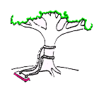



EVALUACIÓN DE LA CALIDAD
LA TEORIA DE LAS BRECHAS EN LA PRACTICA
LO QUE CREE LA COMPAÑÍA QUE EL CLIENTE QUIERE
LO QUE LA COMPAÑÍA DISEÑA
LO QUE LA COMPAÑÍA PRODUCE
Brecha 1
Brecha 2
Brecha 3
LO QUE LA COMPAÑÍA COMUNICA QUE VA ENTREGAR AL CLIENTE
LO QUE EL CLIENTE REALMENTE QUIERE
LO QUE EL CLIENTE FINALMENTE TIENE
Brecha 4
Brecha del Cliente

Slide 8
EVALUACIÓN DE LA CALIDAD
EXPECTATIVA DEL CONTRIBUYENTE EN RELACIÓN AL SERVICIO QUE RECIBIRA
EL SERVICIO QUE REALMENTE SE LE BRINDA
DIFERENCIA
MIENTRAS MAYOR LA BRECHA, PEOR EL SERVICIO
BRECHA DE CALIDAD
MIENTRAS MENOR LA BRECHA, MEJOR EL SERVICIO
MIDE LA CALIDAD EN EL SERVICIO

Slide 9
EVALUACIÓN DE LA CALIDAD
¿CUÁLES SON LOS INDICADORES DE CALIDAD DEL
SERVQUAL AJUSTADO?
N PREGUNTAS
PERCEPCIÓN
SERQUAL AJUSTADO A LAS NECESIDADES DE LA ADMINISTRACIÓN TRIBUTARIA
7 INDICADORES DE CALIDAD
Trato Recibido por los Funcionarios
Calidad de la Información
Simplicidad de los Tramites
Percepción del Tiempo
Manejo de la Información
Infraestructura
Percepción de la Difusión
Nivel de Satisfacción del Contribuyente con relación al trato recibido por los funcionarios del SIN.
Nivel de Satisfacción del Contribuyente con relación a la confiabilidad y veracidad de la información que se le entrega
Nivel de Satisfacción del Contribuyente con relación a la cantidad y facilidad de obtención de los requisitos necesarios para efectuar sus tramites
Nivel de Satisfacción del Contribuyente con relación al tiempo en el que la Administración Tributaria brinda el Servicio.
Nivel de Satisfacción del Contribuyente con relación a la disponibilidad y entrega de la información
Nivel de Satisfacción del Contribuyente con relación a la apariencia, comodidad, señalización y distribución de las instalaciones físicas y el equipamiento técnico
Nivel de Satisfacción del Contribuyente con relación a los métodos y canales de información y difusión que emplea la Administración Tributaria.

Slide 10
EVALUACIÓN DE LA CALIDAD
DURANTE LA GESTIÓN 2009 EL SIN LLEVÓ ADELANTE EL PROCESO DE GENERACIÓN, EN PRIMERA INSTANCIA, DE NUEVAS DIMENSIONES DE CALIDAD, QUE SON BÁSICAMENTE LOS PARÁMETROS SOBRE LOS CUALES SE MIDE LA CALIDAD DE LOS SERVICIOS QUE SE BRINDAN AL CONTRIBUYENTE. EN EL SIGUIENTE CUADRO SE TIENE UN DETALLE DE ESTAS DIMENSIONES, SU SIGNIFICADO Y PESO RELATIVO.
3,486
ENTREVISTAS
DIMENSIÓN DE CALIDAD
DESCRIPCIÓN DE LA DIMENSIÓN
PESO
CAPACIDAD DE RESPUESTA (CR)
NIVEL DE SATISFACCIÓN DEL CONTRIBUYENTE EN RELACIÓN A LA CAPACIDAD QUE TIENE LA ADMINISTRACIÓN TRIBUTARIA PARA GESTIONAR ADECUADAMENTE LOS SERVICIOS QUE BRINDA
26%
26,831
INCIDENTES
CRITICOS
DISPONIBILIDAD DE LA INFORMACIÓN (DI)
NIVEL DE SATISFACCIÓN DEL CONTRIBUYENTE EN RELACIÓN A LA DISPONIBILIDAD DE INFORMACIÓN INTEGRA Y CONFIABLE POR PARTE DE LA ADMINISTRACIÓN TRIBUTARIA.
23%
41
ELEMENTOS
DE
SATISFACCIÓN
TRATO RECIBIDO (TR)
NIVEL DE SATISFACCIÓN DEL CONTRIBUYENTE EN RELACIÓN AL TRATO BRINDADO POR LOS FUNCIONARIOS DE LA ADMINISTRACIÓN TRIBUTARIA
22%
INFRAESTRUCTURA
FISICA (IF)
NIVEL DE SATISFACCIÓN DEL CONTRIBUYENTE EN RELACIÓN A LA APRARIENCIA, COMODIDAD, SEÑALIZACIÓN Y DISTRIBUCIÓN DE LAS INSTALACIONES FISICAS DE LA ADMINISTRACIÓN TRIBUTARIA.
12%
6
DIMENSIONES
DE CALIDAD
DISPONIBILIDAD DEL SERVICIO (DS)
NIVEL DE SATISFACCIÓN DEL CONTRIBUYENTE EN RELACIÓN A LOS PROCESOS REALIZADOS POR LA ADMINISTRACIÓN TRIBUTARIA PARA PROPORCIONARLE EL SERVICIO REQUERIDO.
10%
FUNCIONAMIENTO
DE LOS SISTEMAS
INFORMATICOS (FSI)
NIVEL DE SATISFACCIÓN DEL CONTRIBUYENTE EN RELACIÓN A LA APRARIENCIA, COMODIDAD, SEÑALIZACIÓN Y DISTRIBUCIÓN DE LAS INSTALACIONES FISICAS DE LA ADMINISTRACIÓN TRIBUTARIA.
7%
NIVEL GENERAL DE SATISFACCIÓN CON EL SERVICIO (NGSS)
100%

Slide 11
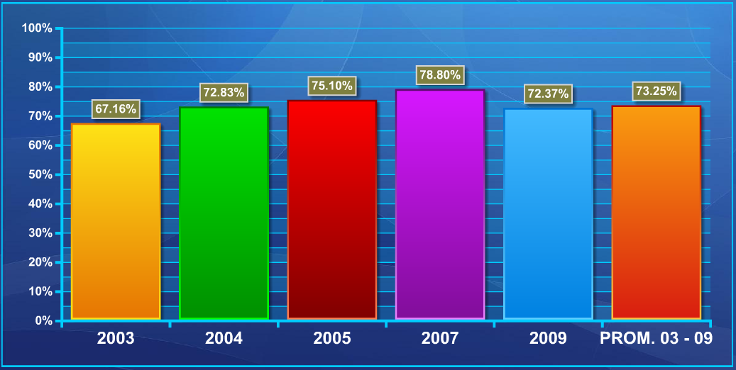
SERVICIO AL CONTRIBUYENTE
EVALUACIÓN DE LA CALIDAD DE LOS SERVICIOS
DURANTE LA GESTIÓN 2009 EL SIN LLEVÓ ADELANTE EL PROCESO DE GENERACIÓN, EN PRIMERA INSTANCIA, DE NUEVAS DIMENSIONES DE CALIDAD, QUE SON BÁSICAMENTE LOS PARÁMETROS SOBRE LOS CUALES SE MIDE LA CALIDAD DE LOS SERVICIOS QUE SE BRINDAN AL CONTRIBUYENTE. EN EL SIGUIENTE CUADRO SE TIENE UN DETALLE DE ESTAS DIMENSIONES, SU SIGNIFICADO Y PESO RELATIVO.

Slide 12
AVANCE COMPROMISOS
DESARROLLO DEL SISTEMA DE GESTION DE FILAS DE ESPERA FISICA (PLATAFORMA) CON UN ALGORITMO INTELIGENTE DE PROCESAMIENTO DE ESPERA EN FUNCIÓN A CAPACIDADES DE ATENCIÓN
CALL CENTER BAJO ESQUEMA 3C – CANTIDAD – CALIDAD – CALIDEZ
(SE EVALUA LA CALIDAD A TRAVÉS DE SERVQUAL AJUSTADO)
CALL CENTER Y CITAS PREVIAS
SISTEMA DE GESTIÓN DE CONTROL DE ATENCIÓN AJUSTADO A LAS NECESIDADES DE LA AT
LA CITA PREVIA ES UN SERVICIO QUE ESTA ASOCIADO AL SISTEMA DE GESTIÓN DE FILAS DE ESPERA

Slide 13












SERVICIO AL CONTRIBUYENTE
INTI MAS EL NUEVO SISTEMA DE ORDENAMIENTO DE FILAS
GESTIÓN DE FILAS
CONTROL DE LA CALIDAD DEL SERVICIO
INTEGRACION KIOSCO TRIBUTARIO
GESTIÓN DE INFORMACIÓN Y CONTROL ESTADISTICO
SISTEMAS PARA HACER UNA MEJOR REDISTRIBUCIÓN DE LA DEMANDA DE SERVICIOS DE FORMA EFICIENTE, AMINORANDO LOS TIEMPOS DE ESPERA AL CONTRIBUYENTE Y MAXIMIZANDO EL TIEMPO UTILIZADO POR EL FUNCINOARIO.
EL SISTEMA ESTANDARIZARIA LA ATENCIÓN EN LAS DISTRITALES TIPO I
ES UN SISTEMA QUE A TRAVÉS DE MODERNAS PANTALLA TACTILES (TOUCHSCREEN) PERMITE AL CONTRIBUYENTE EVALUAR EN TIEMPO REAL EL SERVICIO BRINDADO POR EL FUNCIONARIO.
PERMITE AL CONTRIBUYENTE TENER ACCESO A INFORMACIÓN GENERAL Y ESPECÍFICA SOBRE LA ADMINISTRACIÓN TRIBUTARIA, A TRAVÉS DEL USO DE UN ORDENADOR CONECTADO A UNA PANTALLA TÁCTIL ACCESANDO A INFORMACIÓN ALOJADA EN EL SITIO WEB DEL SERVICIO DE IMPUESTOS NACIONALES.
SISTEMA QUE GESTIONA LA INFORMACIÓN DE TODOS LOS SISTEMAS, PERMITIENDO A LOS USUARIOS CONOCER INFORMACIÓN REAL SOBRE LA DISTRIBUCIÓN DE TRABAJO, CALIDAD DE LOS SERVICIOS PRESTADOS E INFORMACIÓN MAS SOLICITADA POR EL CONTRIBUYENTE
PLATAFORMA DE SERVICIOS

Slide 14
AVANCE COMPROMISOS
NUCLEOS DE APOYO TRIBUTARIO (NAT)
(EN ETAPA DE PRUEBA, SE TIENE EL ESQUEMA DE IMPLEMENTACIÓN Y SE ESTA A LA ESPERA DE LA PARTICIPACIÓN DE UNIVERSIDADES)
ALIANZAS ESTRATEGICAS
FORMACIÓN DE FUTUROS ASISTENTES TRIBUTARIOS
(EN ETAPA DE PRUEBA, SE TIENE EL ESQUEMA DE IMPLEMENTACIÓN Y SE ESTA A LA ESPERA DE LA PARTICIPACIÓN DE INSTITUTOS DE FORMACIÓN INTERMEDIA)

Slide 15
GRACIAS!!!

